Slide 1
REFERENTE Prof.
Di Martino Giovanni
2° Torneo “TINO MARINO” e corso di Tennis Tavolo

Slide 2
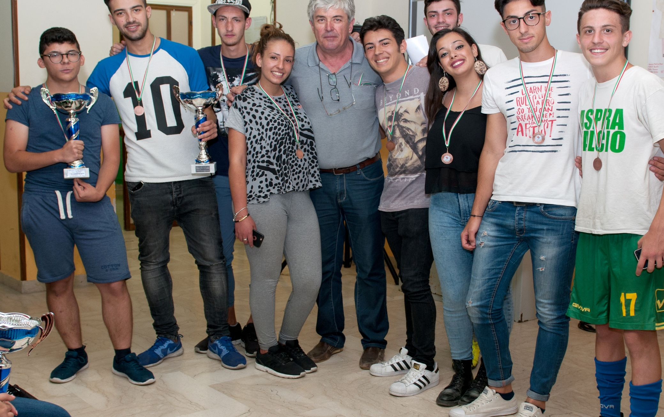
DESTINATARI
Alunni/e di tutte le classi

Slide 3
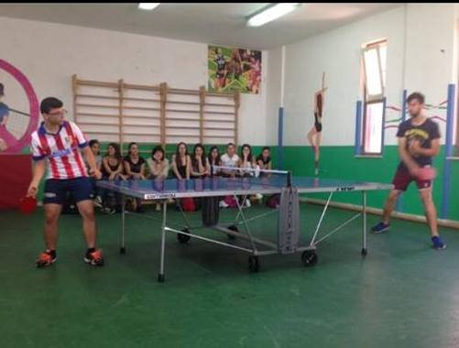
Descrizione sintetica attività
Corso di Tennis Tavolo e Torneo d’istituto

Slide 4
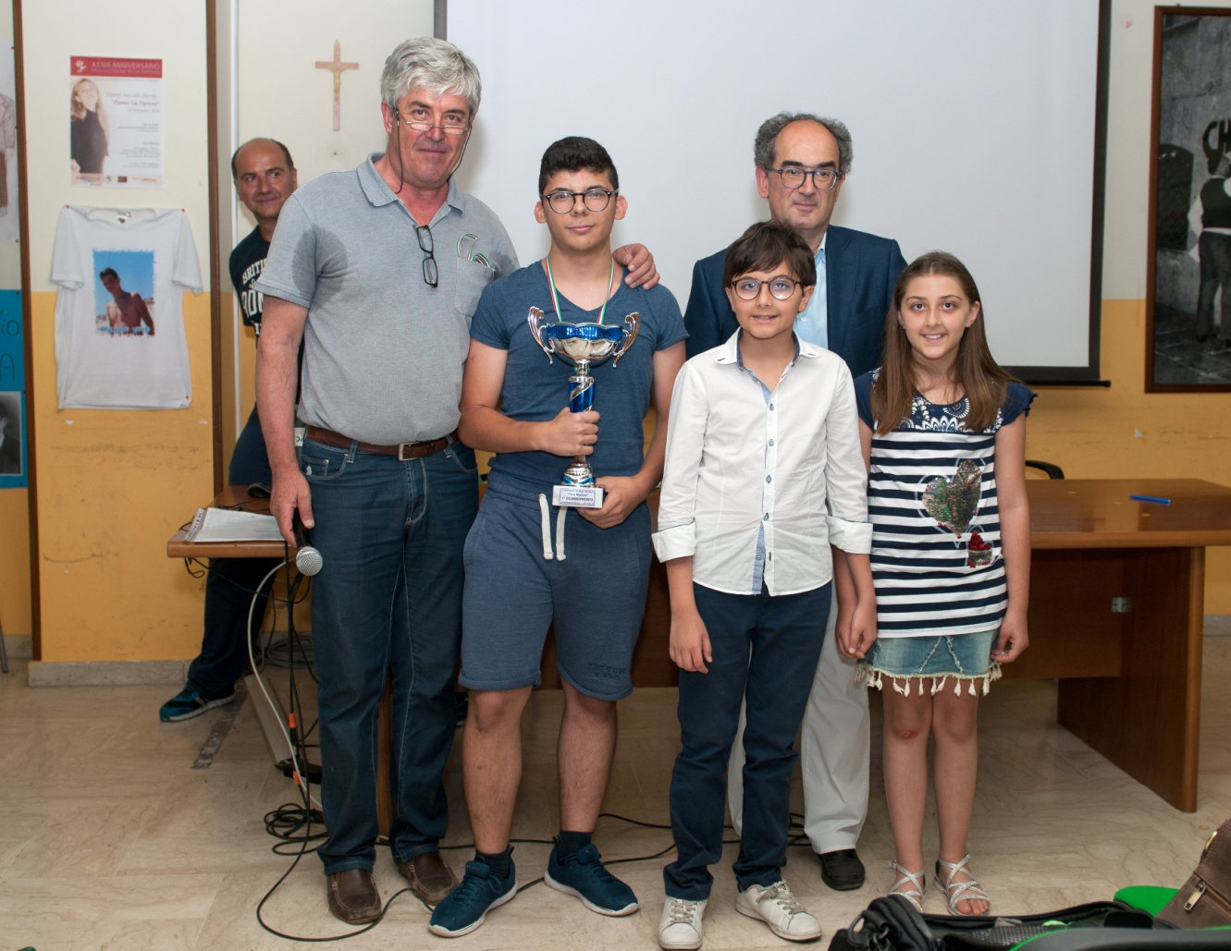
RISULTATI
Acquisizione tecniche motorie e sportive
Socializzazio-ne
Autostima
Autocontrol-
lo.

